Slide 1


USAID/Accelerating Support to Advanced Local Partners II (ASAP II)
WEBINAR SERIES
COP22/FY23 PEPFAR Relatório de Despesas (ER)
30 de Setembro, 2024

Slide 2
NOTAS ASAP
Bem-vindos Parceiros Locais.
Por favor, utilize a caixa de perguntas e respostas (Q&A) para quaisquer questões.
A apresentação do webinar de hoje será enviada por e-mail aos participantes e guardada no website da ASAP em www.intrahealth.org/asap-resources

Slide 3

WEBINARS A PEDIDO
A ASAP já transmitiu 117 webinars
para mais de 28,000 participantes.
Encontre os webinars passados na página web da ASAP
www.intrahealth.org/asap-resources

Slide 4
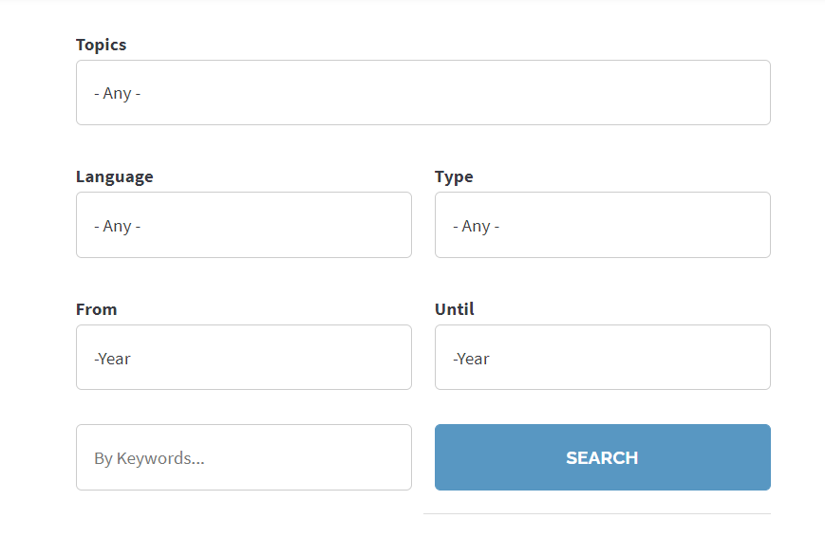
DISPONÍVEL EM 3 LÍNGUAS
Escolha a sua língua ou tópico.
Webinars apresentados em Francês, Inglês e Português.

Slide 5
Webinar ASAP para parceiros locais da USAID:
Relatório de Despesas COP23/AF24
30 de Setembro de 2024
Iva Sitoe e Belmiro Nhamithambo
Notes:
Nota: esta sessão será gravada

Slide 6
Por favor, introduza uma resposta a uma das perguntas na caixa de chat:
Qual foi o seu maior desafio ao criar relatórios para o ER, nos anos anteriores?
OU
Qual é a sua maior preocupação se estiver a fazer o ER pela primeira vez?

Slide 7
Boas-vindas e agenda
Visão Geral do Quadro Financeiro do PEPFAR
Requisitos/Novidades para os Relatórios do Ano Fiscal de 2024
Recursos ER para auxiliar os IPs
Utilização de Dados Financeiros do USG
Perguntas e Respostas e Discussão
Notes:
Tempo para perguntas no final de cada secção

Slide 8
O que é o Quadro Financeiro do PEPFAR?
Notes:
Nota: esta sessão será gravada

Slide 9
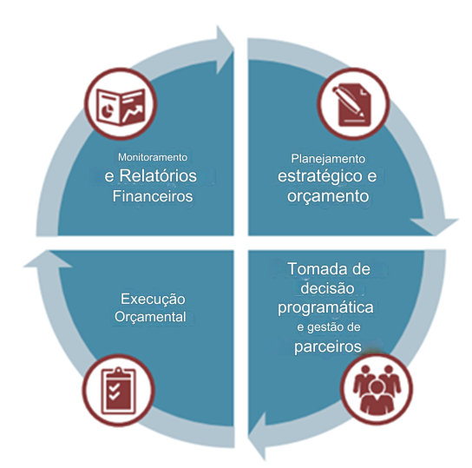
Introdução ao Quadro Financeiro do PEPFAR: Porque Devemos Reportar Dados sobre o Orçamento e a Despesa?
Aumente a fiabilidade, usabilidade e pontualidade de dados financeiros para alcançar o impacto do programa
Melhora a responsabilidade e eficiência dos programas PEPFAR
Esclareça as ligações entre o COP/ROP (Plano Operacional Nacional/Plano Operacional Regional) e os orçamentos de financiamento central, implementação do programa, execução orçamental e gestão financeira e relatórios
Notes:
Já reporta ao USG com o SF-424 e outros relatórios financeiros, mas a distinção aqui são os dados financeiros do PEPFAR
--utilizando dados históricos de orçamento e despesas para definir orçamentos futuros

Slide 10
Cronograma do Processo Financeiro
Orçamento COP
Planeamento de Trabalho
Relatório de despesas
Janeiro
Fevereiro
Março-Maio
Junho-Agosto
Setembro
Outubro
Nov.
Dezembro
Contribuições da agência para os orçamentos a nível da COP
Cartas de Planeamento de Níveis divulgadas pela SGAC, que definem o financiamento principal por agências e OU Eamarks
Reuniões de desenvolvimento e aprovação do orçamento da COP
Desenvolvimento do Plano de Trabalho do Parceiro
Planos de Trabalho Finais Aprovados
Encerramento do ano fiscal e início dos relatórios de despesas
Conclusão do Relatório de Despesas Iniciais e Envio do Parceiro
Revisões de Parceiros e Envio de Relatório de Despesas Finais
**a partir da COP23/FY24, os modelos de orçamento do plano de trabalho já não necessitam de ser enviados no DATIM

Slide 11






Visão Geral da Classificação Financeira
Objectivo:Ter classificações comuns tanto no orçamento como nos relatórios de despesas que respondam às seguintes questões:
Classificação da organização: Quem está a gastar o dinheiro?
Classificação do programa: Qual é o propósito?
Classificação dos beneficiários: Quem está a beneficiar?
Tipo de interação: Existe interação directa com o beneficiário?
Categoria de custo: O que está a ser comprado?

Slide 12


Como é categorizada uma “Intervenção” no Quadro do PEPFAR?
Se a intervenção está a acontecer no local ou entre PSNUs/SNUs
Nível do site
Nível do site
Acima do site
Cuidados e Tratamento
Teste
Gestão do Programa
O objectivo das actividades implementadas
Área do Programa
Prevenção
Socio-económico
Acima da programação do site
Se a actividade interage diretamente com o beneficiário (SD) ou apoia ou fortalece o site, os prestadores de serviços, o SNU ou o sistema nacional (NSD)
Tipo de interação
Entrega sem serviço
Entrega sem serviço
Prestação de serviços
Beneficiário
Pop-Chave
COV
PBFW
Que recursos populacionais estão a ser alocados para servir
Crianças
AGYW
Militar
Não direccionado

Slide 13



Os blocos de construção do nível IM Orçamento e Despesas
Quadro Financeiro do PEPFAR
Apenas ER
Área do Programa
(C&T, HTS, PREV)
Tipo de interação
(prestação de serviços (SD) e não SD)
Beneficiário
(Mulheres grávidas, Pop-Chave)
Categoria de custo
(Salários, viagens, mantimentos)
INTERVENÇÃO:Determinado por equipas do país e aprovado por GHSD durante o processo COP. As intervenções são a base tanto para o orçamento (conforme refletido no FAST) como para as despesas (conforme refletido nas submissões de RE)
APENAS PARA RELATÓRIO DE DESPESAS, Parceiros e outras intervenções de desagregação por categorias de custos = “o que estamos a comprar”

Slide 14
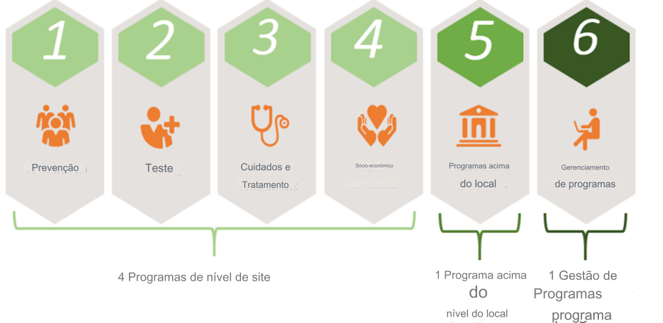
Classificações financeiras: 1. Área de Programação
As áreas do programa sãoa de maior agregação de esforços do PEPFAR, abrangendo tudo o que o PEPFAR faz para alcançar e manter o controlo da epidemia do VIH/SIDA
Cada área do programa está separada em subprogramas, que são exclusivos do programa
4 Programas de Nível de Site
1 Programa Acima do
Nível do Site
1 Programa Gestão de Programa
Notes:
A SGAC define um programa como uma “organização distinta de recursos direcionados para um objetivo estratégico específico ou, em alternativa, um conjunto de atividades que alcançam um resultado comum”. Uma única actividade não deve ser classificada isoladamente do seu objectivo mais vasto e do seu resultado comum, uma vez que as mesmas actividades ou actividades semelhantes podem ser implementadas para atingir objectivos diferentes.
A classificação do programa é a agregação mais ampla dos esforços do PEPFAR. A soma das seis principais áreas programáticas, Prevenção, Testagem, Cuidados e Tratamento, Socioeconómica, Programas Acima do Local e Gestão de Programas, abrange tudo o que o PEPFAR faz no âmbito de um mecanismo para alcançar e manter o controlo da epidemia do VIH/ SIDA. Todos os programas estão directamente relacionados com o controlo do VIH, pelo que ‘Testagem’ é ‘Testagem do VIH’ e ‘Prevenção’ é ‘Prevenção do VIH’, etc.
Uma grande mudança na estrutura de classificação do programa em relação aos anos anteriores é que já não existe uma área programática para Órfãos e Crianças Vulneráveis. Os COV foram substituídos pela área do programa Socioeconómico e os COV são agora categorizados como um grupo beneficiário, o que explicarei mais à frente com mais detalhe.
O primeiro nível de classificação para os programas PEPFAR é se os programas são implementados no local ou acima do local. Os programas a nível local são aqueles que têm como objectivo interagir com os beneficiários ou com o pessoal no ponto de prestação de serviços, por exemplo, em instalações ou comunidades. Os programas acima do local são aqueles que têm como objectivo apoiar o pessoal ou os sistemas a nível SNU ou central, por exemplo, o sistema de saúde.
Dos seis principais programas do PEPFAR, quatro, Prevenção, Testagem, Cuidados e Tratamento e Socioeconómico estão ao nível do local e dois, Programas Acima do Local e Gestão do Programa, estão ao nível acima do local. Cada um destes programas é ainda desagregado em subprogramas, que são exclusivos da área do programa.

Slide 15
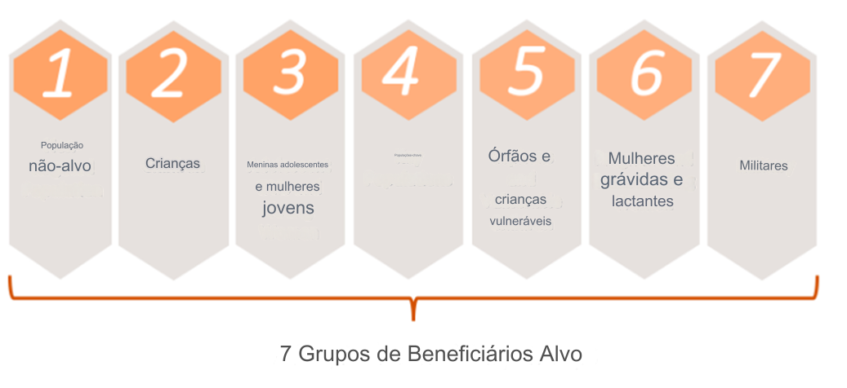
Classificações Financeiras: 2. Beneficiário
As populações beneficiárias visadas são os beneficiários previstos dos programas PEPFAR. Os seguintes requisitos devem ser cumpridos:
Actividades específicas que ajudam claramente o grupo beneficiário alvo de uma forma única
Financiamento divisível que é facilmente contabilizado separadamente de outras intervenções, especialmente aquelas com áreas programáticas semelhantes.

Slide 16
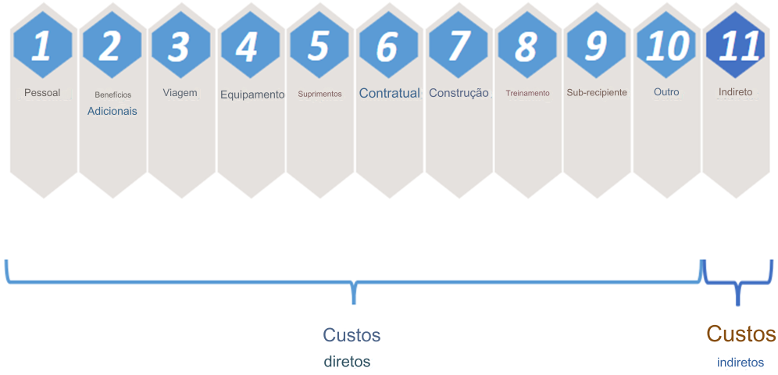
Classificações Financeiras: 3. Categoria de custo
O que é que o parceiro de implementação compra com o seu dinheiro do PEPFAR?
*Este elemento de dados é introduzido APENAS durante o relatório de despesas

Slide 17
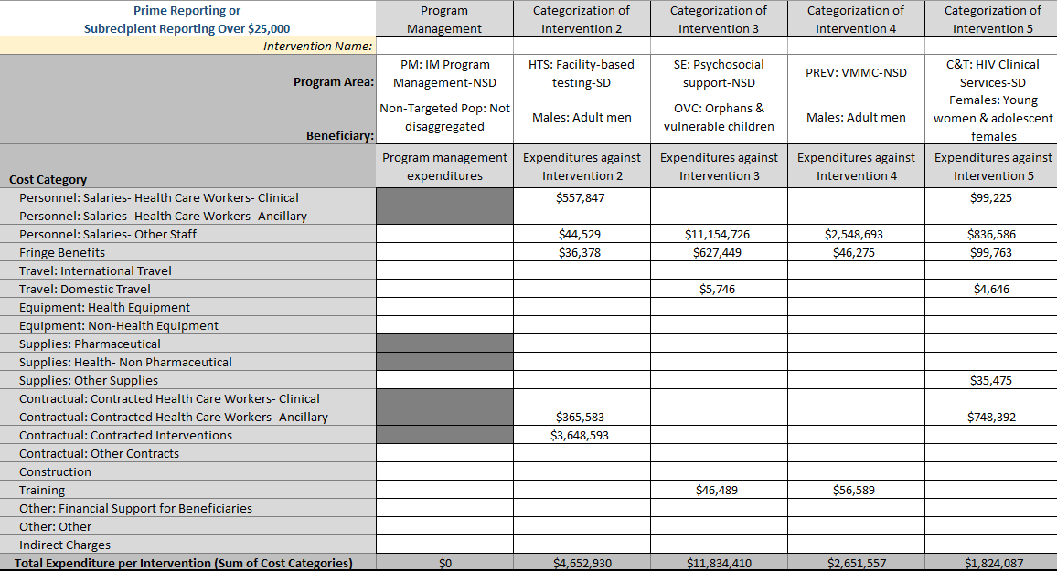
Modelo de relatório de despesas
Descendo a coluna, vemos investimentos por intervenções únicas de despesa por área do programa, beneficiário e categoria de custo
1
2
3
Notes:
O primeiro passo quando pensa em como classificar as suas despesas do ano fiscal anterior é selecionar a Área do Programa. Analisaremos como inserir corretamente a informação de despesas neste modelo mais adiante nesta apresentação, mas por agora é importante lembrar que é sempre necessário trabalhar de cima para baixo no modelo, selecionando primeiro a área do programa seguida pelo beneficiário depois, classe de objeto/categoria de custo.

Slide 18
Questões?

Slide 19
Requisitos de Reporte de Despesas da COP23/AF24 e o que existe de novo?

Slide 20

Fundamentos do Processo de Relatório de Despesas do PEPFAR
Metodologia
Comunique todas as despesas do ano fiscal que acabou de terminar, COP23/FY24
(1 de outubro de 2023 – 30 de setembro de 2024)
Base de caixa da contabilidade, na perspectiva do parceiro relator
Reportado anualmente em USD ($), não é em meda local!
Apenas o financiamento do PEPFAR (i.e. não contar a malária da USAID $, ou Gates HIV $)
O Parceiro Prime é responsável por completar o ER através de qualquer método:
1) entrar diretamente no DATIM todas as despesas do EF24 em nome de todos os IPs
OU
2) Carregar e enviar todos os modelos de ER qualificados (primee todos os subs) em DATIM, para a conclusão bem-sucedida deste requisito de relatório PEPFAR
Para definições completas das áreas programáticas, beneficiários e categorias de custos, consulte o “Guia de Referência de Classificação Financeira do PEPFAR” que se encontra emdatim.zendesk.com.

Slide 21
Lembrete:Um parceiro por modelo!
Parceiro
Modelo
Submissão
Destinatários principais
Modelo completo de despesas detalhado por categoria de custo para despesas PRIME
Carregar o Prime e todos os modelos de sub-beneficiários separados para o DATIM, garantir que o total entre os modelos reflete as despesas totais do mecanismo
O subbeneficiário ou prime (em nome do subbeneficiário) preencha um modelo separado por subbeneficiário, com dados detalhados apenas por intervenção.
Subrecipiente com ≤ US$ 25.000 em despesas
Enviar ao parceiro Prime para revisão e envio de DATIM
Subrecipientes com > US$ 25.000 em despesas
O sub-beneficiário preenche o seu próprio modelo de despesasdetalhado por categoria de custo
Notes:
Outra novidade este ano: espera-se que TODOS os subscritores de primeiro nível tenham o seu PRÓPRIO modelo enviado no DATIM. Isto expande os relatórios detalhados para sub-beneficiários com mais de 25 mil dólares que foram iniciados no ano passado. Este ano, os subrecipientes de primeiro nível (ou seja, directamente contratados com o principal) terão cada um um modelo, no entanto, os subrecipientes com mais de 25 mil dólares em despesas irão detalhar os seus custos por categoria de custo e os subrecipientes com menos de 25 mil dólares em despesas continuarão a detalhar apenas os seus custos por intervenção (área do programa, tipo de interação e beneficiário) - semelhante aos anos anteriores. O parceiro Prime será ainda responsável pelo carregamento de todos os submodelos de primeiro nível juntamente com

Slide 22
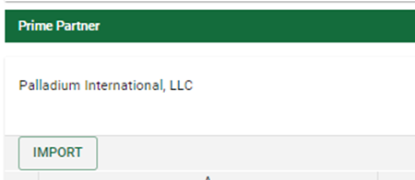
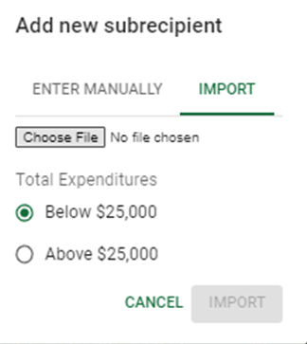
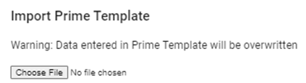
Lembrete das Mudanças do Ano Passado!
Opção de modelo de carregamento:
  Cada parceiro preencherá o seu próprio modelo, utilizando UMA das seguintes abas:
  O Primes fará o upload ou inserirá o seu próprio modelo e, em seguida, cada modelo para cada sub
1
3
2

Slide 23
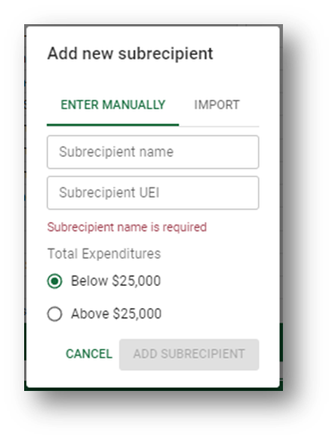
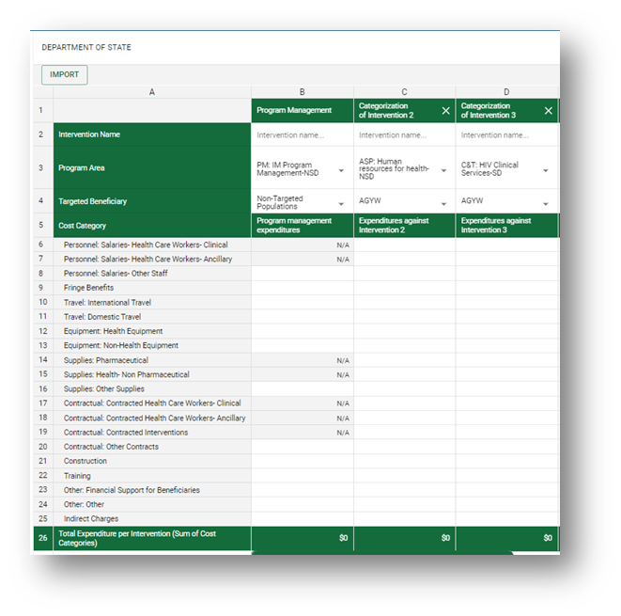
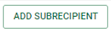
Lembrete das Mudanças do Ano Passado!
Opção de introdução directa de dados: Adicione cada sub-recipiente separadamente!
  O Prime completará a introdução de dados on-line na Aplicação Processadora ERB, adicionando dados de sub-beneficiários directamente ou copiando e colando dados de sub-beneficiários de modelos
Opção Híbrida:Importe ou introduza manualmente cada subdestinatário!
3
1
2

Slide 24

O que existe de novo: Categorias de Custos e Áreas do Programa Clarificadas!
Nenhuma alteração substantiva em qualquer das categorias de relatórios
Esclarecimentos sobre orientações sobre definições específicas de áreas programáticas, beneficiários e categorias de custos
Destina-se a reduzir a sobreposição e a responder a questões comuns sobre onde os custos devem ser classificados
Dica: Utilize a função Ctrl+F do teclado para pesquisar palavras-chave relacionadas com a sua questão, como “veículo” ou “taxa bancária”

Slide 25
O que existe de novo:Relatórios de Beneficiários Direccionados!
Populações-alvo:
Crianças
Raparigas Adolescentes e Mulheres Jovens (AGYW)
Populações-chave
Órfãos e Crianças Vulneráveis ​​​​(OVC)
Mulheres grávidas e lactantes
Militar
População não-alvo
Seleccione um grupo-alvo se ambos critérios são cumpridos:
As actividades previstas para a população são especializado e direccionado para atender às necessidades específicas deste grupo populacional.
As actividades têm custos separados e identificáveis do trabalho para outros grupos beneficiários.
Caso contrário, selecione “População não-alvo” e suas despesas serão automaticamente ALOCADAS a grupos de subbeneficiários com base nos resultados do MER!

Slide 26
O que existe de novo: Beneficiário alocado aplicado posteriormente, mediante processamento de dados, com base nos resultados do MER!
Exemplo: Um programa de cuidados e tratamento para a população em geral, não direcionado no seu design, serve tanto os PC como os não-KP
Exemplo: Um programa de cuidados e tratamento personalizado, concebido para atingir populações-chave, servers HSH e MTS
Beneficiário Alvo
C&T não direccionado de 10 milhões de dólares
C&T de populações-chave de 10 milhões de dólares
Meta/resultados MER
200 HSHTX_CURR
200 AGYW TX_CURR
300 mulheres não KP com idade >24 TX_CURR
300 homens não KP, idade >24 TX_CURR
700MSM TX_CURR
300 FSW TX_CURR
Beneficiário alocado automaticamente no conjunto de dados
$2 milhões de MSM
US$ 2 milhões AGYW
3 milhões de dólares para mulheres adultas
3 milhões de dólares em homens adultos
7 milhões de dólares em MSM
3 milhões de dólares de FSW
200 HSH TX_CURR = 20% dos resultados do MER, pelo que 20% de 10 milhões de dólares são 2 milhões de dólares alocados ao beneficiário HSH. Leia mais aqui!
Notes:
Neste exemplo, dois programas diferentes apoiam os HSH entre outras populações. No primeiro exemplo, um mecanismo geral de C&T fornece serviços “não direcionados”. Embora o beneficiário visado seja considerado “não-alvo”, é ainda feito um cálculo do beneficiário atribuído utilizando metas MER – reconhecendo assim os recursos esperados para servir os HSH. No segundo exemplo, um programa de C&T dirigido ao PC serve tanto HSH como MTS. A intervenção é considerada direccionada para Pops-chave e um beneficiário atribuído é calculado utilizando metas MER para determinar que proporção de fundos é atribuível aos HSH.
Para mais informações, consulte o “Guia de Beneficiários Alocados” disponível no DATIM Zendesk.

Slide 27
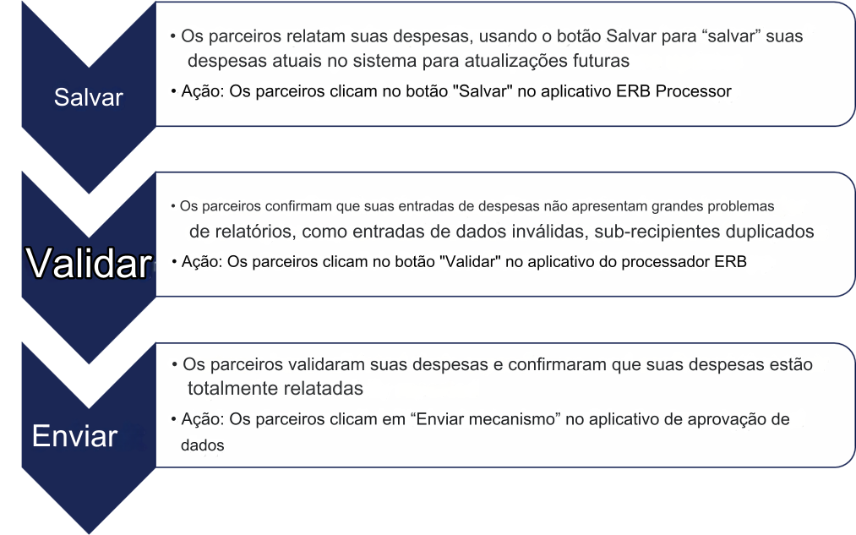
O que existe de novo: Guardar! Validar! Enviar!
1
Os parceiros terão de garantir que clicaram com sucesso"Mecanismo de envio" na aplicação de aprovação de dados.
Caso contrário, as despesas do parceiro não serão reportadas com sucesso ao PEPFAR.
2
3

Slide 28
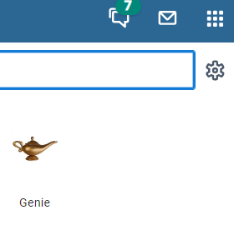
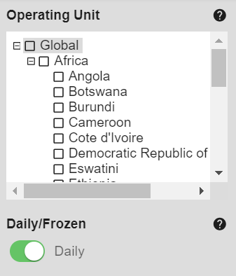
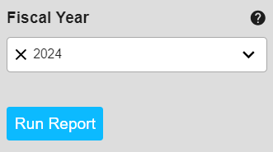
O que existe de novo: Exportar despesas via Genie!
As novas missões e parceiros deste ano podem BAIXAR umconjunto de dados estruturadodos seus dados utilizando o DATIM Genie!
Tal como nos anos anteriores, dentro da aplicação ERB Processor, cada parceiro dentro de um motor terá também um botão "Exportar" que produzirá uma exportação em Excel que mostra as entradas em formato de modelo
1
2
3
Os utilizadores podem seleccionar dados sobre as despesas do ano de referência (FY24), dados históricos do ano e dados orçamentais para referência e revisão
Seleccione a Opção Tipo de Relatório Conjunto de Dados estruturados financeiros de ER

Slide 29
Cronograma do Relatório de Despesas do 4º trimestre da COP23/AF24
Data | Proprietário | Relatórios de despesas e RHS
Antes de 01/10 | Parceiro | Os utilizadores DATIM (apenas parceiros principais) solicitam contas ou reativam contas expiradas para ER e HRH
1 de outubro | Parceiro | DATIM ABERTO:O IP mais rápido pode fazer o upload de envios de IM ER e HRH para o ano fiscal de 24
15 de novembro | Parceiro | PRAZO DE ENVIO INICIAL DE ER E RHS
22 de novembro | USAID | LIBERTAÇÃO DE DADOS:Conjunto de dados de submissão inicial lançado e disponível para ajudar na revisão da USAID das submissões iniciais de IP quanto à qualidade dos dados (recursos da OHA disponíveis)
2 de dezembro | Parceiro | DATIM ABERTO: Limpeza de IP e reenvio de despesas de IM do ano fiscal de 24 e relatórios de RHS
13 de dezembro | Parceiro | PRAZO FINAL PARA ENVIO DE ER E RHS

Slide 30
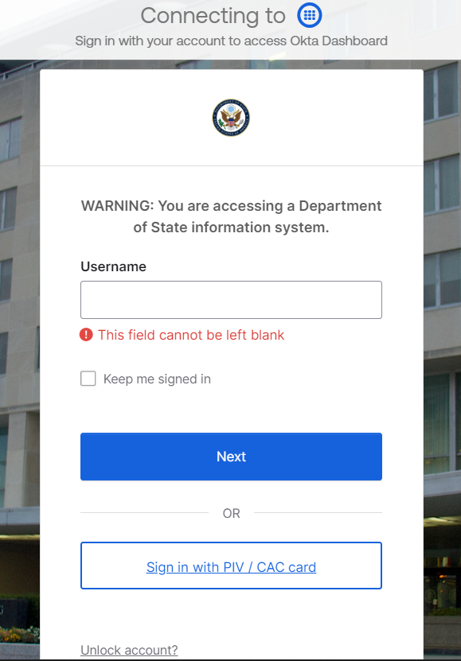
Contas Okta e DATIM
Em 18 de Junho de 2024, DATIM agora requer Okta Login único (SSO) e autenticação multifator (MFA).
Agora, só é possível aceder ao DATIM utilizando uma conta Okta através estado.okta.com. Se for um utilizador activo do DATIM, deverá ter recebido um e-mail do Okta/SE-ICAM que o guiará através da conta Okta e do registo e configuração do Okta Verify.
Se não recebeu um e-mail de activação do Okta (e depois de verificar a sua pasta de lixo eletrónico ou spam), envie uma menssagem para o suporte técnico: https://ghsddatasystems.zendesk.com/hc/en-us/requests/new

Slide 31

Contas Okta e DATIM
Pelo menos uma pessoa de cada parceiro prime necessitará ter uma conta ER/Budget DATIM.org registada para carregar e enviar com êxito um modelo ER no DATIM
Se você acedeu ao DATIM nos últimos 95 dias:
  O acesso será concedido ao DATIM automaticamente, uma vez que a sua conta não foi desactivada por falta de atividade
Se você não acedeu ao DATIM nos últimos 95 dias, a sua conta foi desactivada e terá de contactar o seu administrador de utilizador DATIM aqui para iniciar o processo de reativação:
Vá para registe-se.datim.org
Seleccione “Contactar o meu administrador de utilizadores DATIM sobre outra coisa”
Na secção “Mensagem ao administrador do utilizador” solicite a reativação da conta, certificando-se de que inclui o seu nome de utilizador DATIM.
Uma vez activado, será direccionado para migrar a sua conta para Okta após tentativa de login
Se você não possui conta no DATIM:
  Os utilizadores sem contas DATIM existentes terão de solicitar uma nova conta.
    Registe-se em https://register.datim.org/

Slide 32
Identificador Único de Entidade (UEIs)
CADA organização precisará de incluir o seu Identificador Único de Entidade (UEI ) com a sua submissão ER, independentemente de ser um parceiro principal ou um parceiro subrecipiente.
Mais informações básicas sobre a UEI podem ser encontradas aqui
Se um UEI do sub-beneficiário for desconhecido no momento do relatório, utilize '111111111111' (12 dígitos).
Se um sub-beneficiário não for obrigado a ter um UEI (como PIOs), por favor introduza '999999999999' (12 dígitos). Os subrecipientes a definir não estão autorizados a comunicar.
Para os prémios G2G, a pessoa que preencher o modelo terá de introduzir um número fictício de 111111111111 (o dígito “1” introduzido 12 vezes) em qualquer campo que solicite um parceiro “UEI” no modelo ER.

Slide 33
Opções de Entrada de Dados:
-Modelo de ER para download offline
-Entrada directa no DATIM

Slide 34
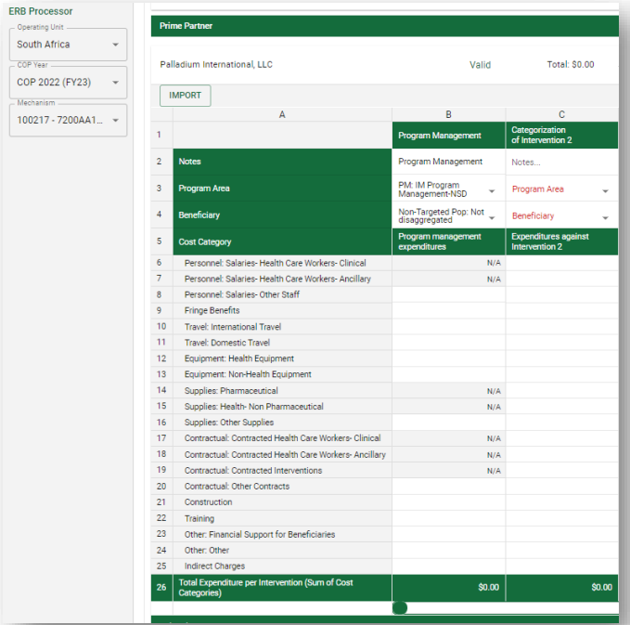
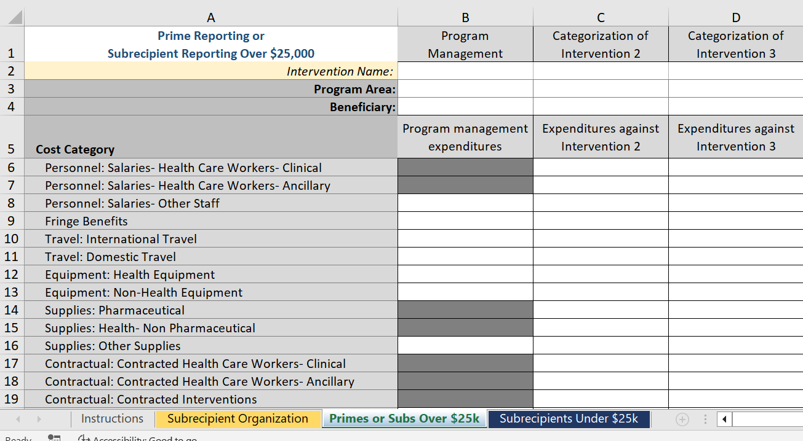
Instruções de Dados de Entrada em DATIM>Orientação ER> Secção 3
Opção 1:Instruções de introdução directa de dados
OU
Opção 2: Instruções de preenchimento do modelo de ER offline
Confira esta entrada directa de dados no vídeo de demonstração!

Slide 35
Opções de Dados Envio:
-Modelo de ER offline
-Entrada directa no DATIM

Slide 36
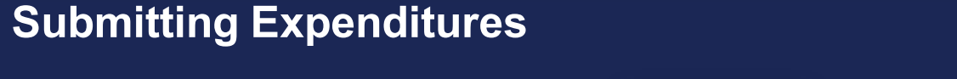
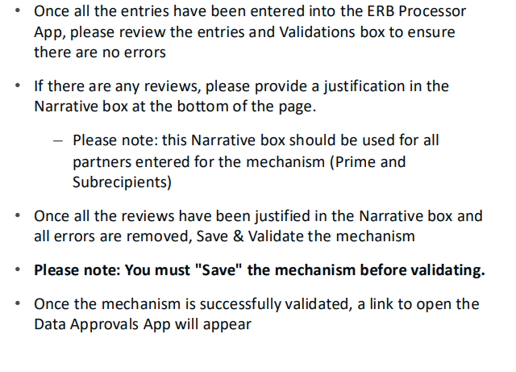
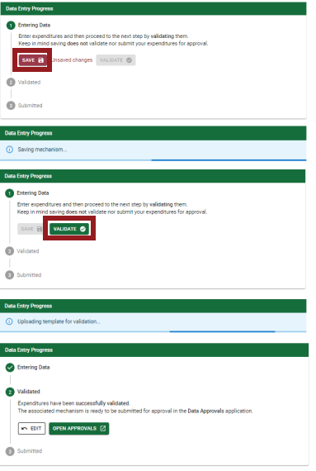
Instruções de Dados Envio no DATIM>Orientação ER>Secção 4
Não se esqueça!Todos os utilizadores devem fazer o envio de ER na Aplicação de Aprovação de dados!
Instruções de envio de modelo de ER offline
Instruções para o envio direto de dados

Slide 37
Questões?

Slide 38
RECURSOS DE RELATÓRIO DE DESPESAS COP23/AF24

Slide 39

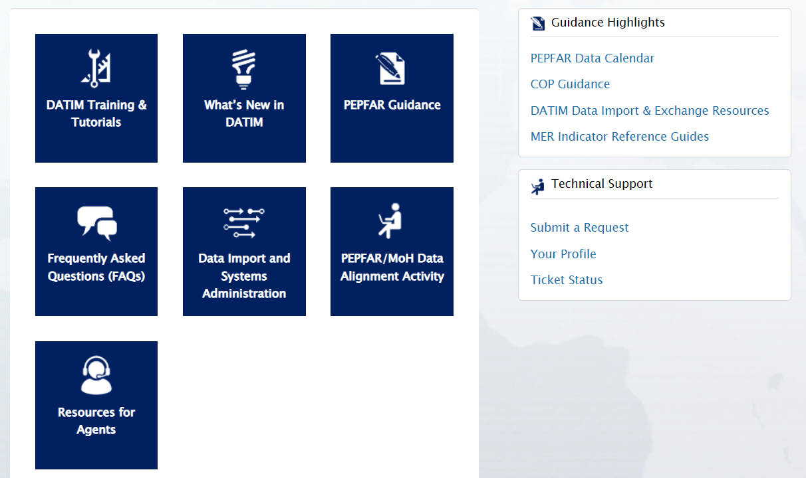
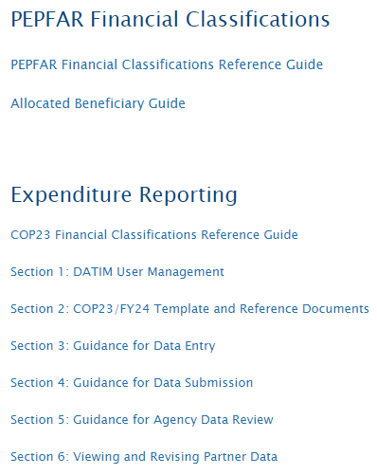
Recursos Disponíveis para Relatórios de Despesas: Orientação
Recursos *AGORA* Disponíveis no DATIM Zendesk:
Orientação para a introdução de dados
Orientação para o envio de dados
Modelo de ER COP23/FY24
Guia de referência de classificação datado de Agosto de 2024
O que há de novo nos relatórios da COP23/AF24?
Navegue até datim.zendesk.com,
Orientação PEPFAR

Slide 40
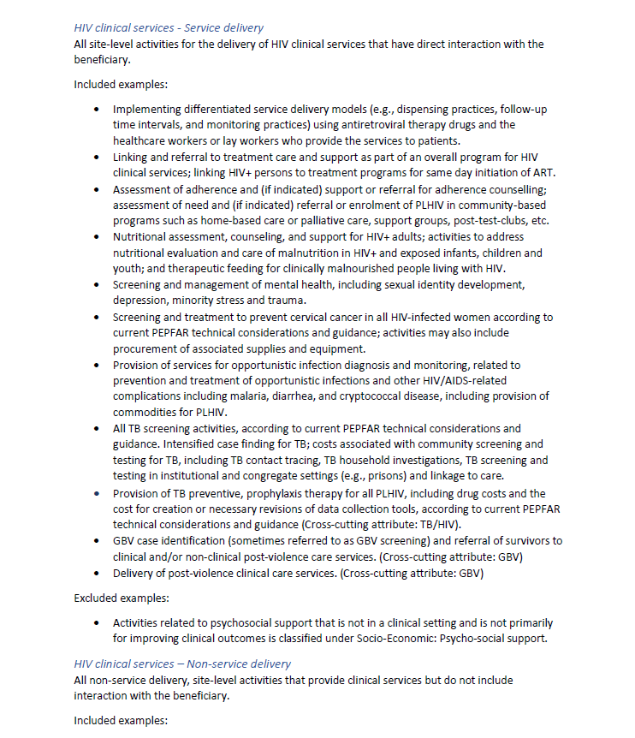
O Guia de Referência de Classificação Financeira tem todas as respostas para as suas perguntas!
Perguntas comuns:
Uma determinada actividade deve ser categorizada como prestação de serviços ou de não prestação de serviços?
Qual a categoria de custos que devo escolher para alocar as despesas com o aluguer de escritórios de IP
Os encaminhamentos e as actividades relacionadas com a vinculação devem ser testados ou tratados?
Não vejo como opção um beneficiário DREAMS, que grupo devo escolher para classificar as actividades DREAMS?
Navegue até datim.zendesk.com> Orientação PEPFAR> Relatório de despesas> COP23/FY24 Classificação Financeira PEPFAR no Guia de Referência

Slide 41
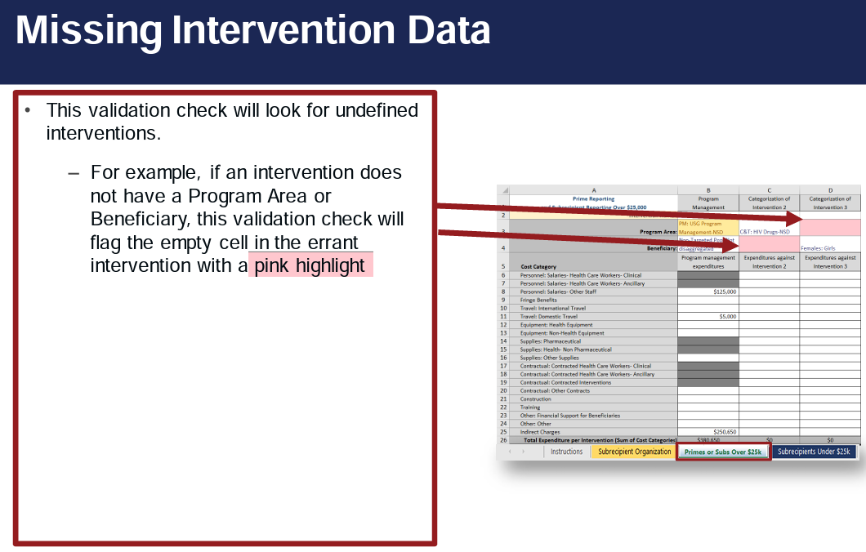
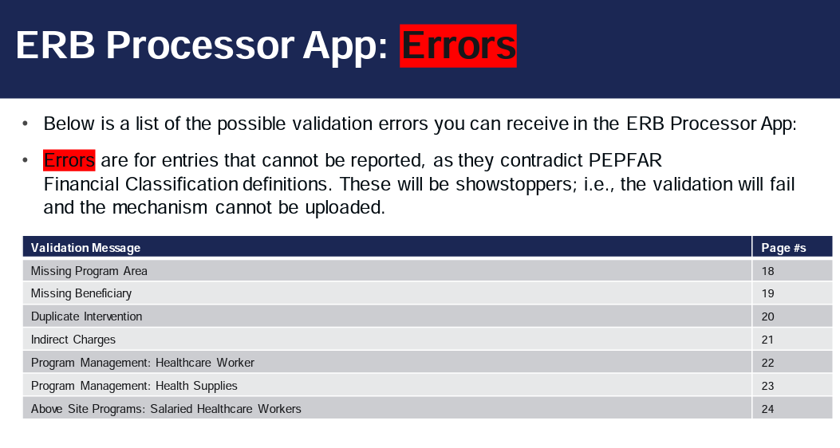
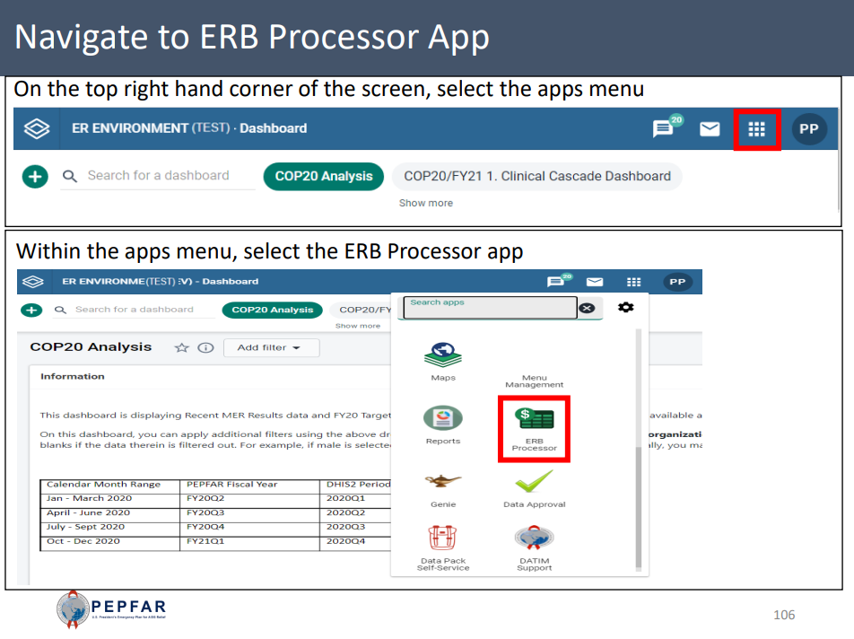
Instruções passo a passo sobre erros, avisos e como fazer o upload e envio com sucesso
Como posso limpar este erro de destacado em vermelho? Como faço para enviar no DATIM?:
Lista de todos os erros e avisos
Instruções passo a passo sobre como eliminar erros ou compreender melhor os avisos
Como enviar um modelo OU preencher os dados directamente
Navegue até datim.zendesk.com> Orientação PEPFAR> Relatório de Despesas> Secção 3: Orientação para a Introdução de Dados e Secção 4: Orientação para o Envio de Dados

Slide 42
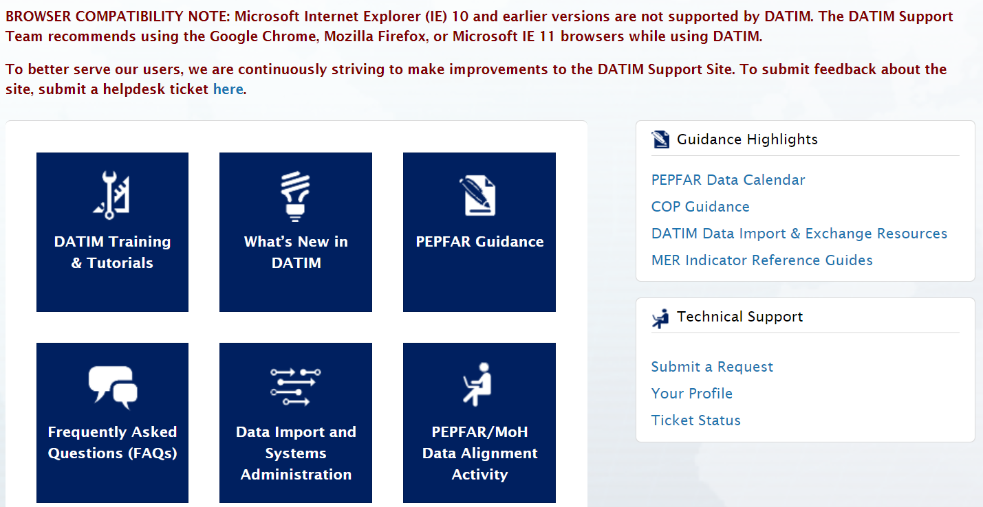
Recursos para relatórios de despesas: tickets de suporte técnico
Razões para contactar o Help Desk:
Modelo inválido no upload e não é possível eliminar o errodepois de verificar os tutoriais do DATIM
Falta mecanismo no DATIM
Não é possível fazer upload/enviar
Não é possível rejeitar/ revogar um modelo
Problemas com o nome de utilizador/palavra-passe
Falhas técnicas ou dúvidas ao navegar no sistema
Navegue até datim.zendesk.com, clique em 'Enviar uma solicitação'

Slide 43
Recursos Específicos da USAID
Ficheiros de referência do orçamento COP23/AF24 (contacte o seu COR ou gestor de actividades para solicitar este)
Para IP: Orientação para o envio de ER da USAID
Para IP: Orientação de Classificação da USAID
Materiais adicionais para novos parceiros:
  Melhores Prácticas para Relatórios de Parceiros Implementadores da USAID
  Quadro de Qualidade dos Dados Financeiros
Distribuído às equipas nacionais da USAID a 6 de Setembro, contacte o seu AM ou A/COR ouoha.ea@usaid.gov para solicitar uma cópia desses recursos

Slide 44
Assistência Técnica a Todos os IPs e UOs da USAID
Cada equipa da USAID da OU terá um apoio de ER da USAID baseado na sede para apoiar o processo de ER.
Os backstops fornecerão supervisão e assistência técnica de alto nível, especialmente em torno da análise e utilização de dados
As questões sobre categorizações ou definições de áreas de programa/categorias de custos também podem ser encaminhadas para o seu A/COR e/ou pode contactar alguém da equipa de EA da OHA enviando um e-mailoha.ea@usaid.gov.
Para todas as questões relacionadas com os envios DATIM (erro no upload, esquecimento da palavra-passe, IM não aparece no DATIM, aplicação de aprovação de dados não está visível, etc.),
Contacte o suporte técnico da DATIM Zendesk clicando em ‘Enviar um pedido'

Slide 45
Questões?

Slide 46
Qualidade dos Dados Financeiros do PEPFAR

Slide 47
Como é categorizada uma “Intervenção” no Quadro do PEPFAR?
Componentes:
Se a intervenção está a decorrer no local ou em todo o PSNU/SNU/OU
Nível do site
Local
Acima do site
C&T
HTS
Que tipo de actividades estão a ser implementadas
Área do Programa
PM
ASP
Prevenção
SE
Se a actividade interage directamente com o beneficiário (SD) ou apoia ou fortalece o site, os provedores de serviços, o SNU ou o sistema nacional (NSD)
Tipo de interação
Prestação sem serviço
Prestação sem serviço
Prestação de serviços
Beneficiário
Pop-chave
COV
PBFW
Quem beneficia com a actividade-note que as intervenções no local acima referido geralmente não são dirigidas
Crianças
AGYW
Militar
Não direccionado

Slide 48
Onde sabemos que existem questões de clareza nas orientações
Ao testar o protocolo de qualidade de dados da USAID, verificámos que existe frequentemente confusão em torno de:
Fora do site
Gestão de Programa (PM)
Nível do site (C&T, HTS, PREV, SE) gestão e supervisão
VS.
Vamos examinar cada um deles!
Acima da programação do site (ASP)
Área do Programa
Entrega sem serviço ao nível de site
Tipo de interação
VS.
Dados de urgência Relatórios da equipa de “Gestão de Programas”
Dados de RHS Relatórios da equipa de “Gestão de Programas”
VS.
Divisão/ Desagregação de Custos
Aglomeração/
agregação de custos
VS.

Slide 49
Esclarecimento de Pontos de Classificação
Gestão ao nível de site |  | Gestão de programas fora do local
Custos de prestação de serviços não relacionados com o pessoal da instalação ou de outro ponto de serviço ou esforços no local para gerir ou supervisionar actividades de cuidados e tratamento, testes, prevenção ou socioeconómicas. | Contra | “Gestão de Programas”área do programa despesas incorridas pelo Parceiro como custos de gestão do mecanismo e operacionais associados à implementação do contrato (por exemplo, pessoal administrativo/jurídico/financeiro, aluguer de escritório, etc.).
Entrega sem serviço ao nível de site |  | Acima da programação do site
Um Tipo de interação para actividades (por exemplo, formação, supervisão e orientação) que apoiam ou reforçam a instalação, o local ou os prestadores de serviços sem interagir directamente com o beneficiário. | Contra | Uma Área do Programa para actividades que apoiam o sistema de saúde mais amplo, tais como a melhoria da qualidade a nível nacional e subnacional, a vigilância e o reforço dos sistemas de saúde.
Equipa de gestão do programa de inventário de HRH |  | Equipa de gestão do programa de IP de ER/orçamento
Salários fora do local e adicionais para o pessoal associado à gestão e operações de contratos (por exemplo, finanças, jurídico, administração, apoio, etc.). | Contra | Os custos fora do local do parceiro associados ao tempo da equipa para a gestão e operações de contratos (por exemplo, finanças, jurídico, administração, etc.) – os salários e complementos podem ser divididos entre PM e outras intervenções, conforme necessário.

Slide 50
Encontrar um equilíbrio na alocação das intervenções orçamentais e de despesas
A questão da “preponderância” impacta principalmente o tipo de interação: Prestação de Serviços (SD) e Prestação Sem Serviço (NSD)
Ex. Reportando um grande pop geral não-KP com SD e NSD como intervenções separadas
Ex. Reportando uma pequena intervenção KP HTS que realiza testes de índice
DIVISÃO: Desagregar as intervenções para realçar a amplitude e profundidade das abordagens do programa
LUMPING: Intervenções em grupo para demonstrar uma imagem mais coesa
Contras:
Reduz a precisão dos relatórios detalhados de despesas
Contras:
Reduz a precisão das estimativas de custos partilhados
Notes:
*Não existe uma abordagem “tamanho único” para os relatórios de despesas…
*Mais detalhes não significa necessariamente melhores relatórios
*Reporte as despesas ao nível que normalmente orçamentaria
*Concentre-se nos resultados do programa e não nos inputs
*O campo do Governo dos EUA assegura intervenções semelhantes através de tipos de mecanismos semelhantes

Slide 51
Utilização de Dados Financeiros do PEPFAR

Slide 52
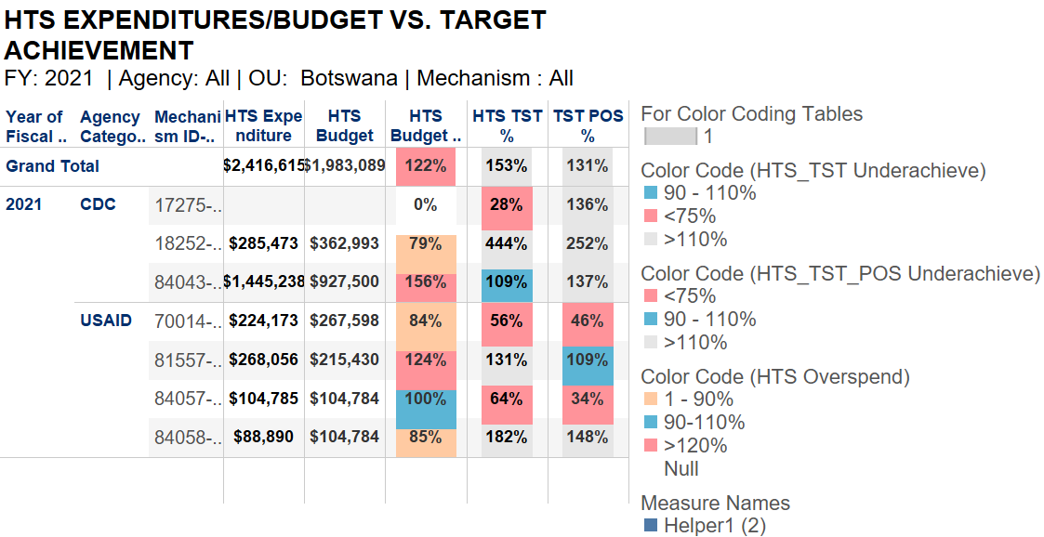
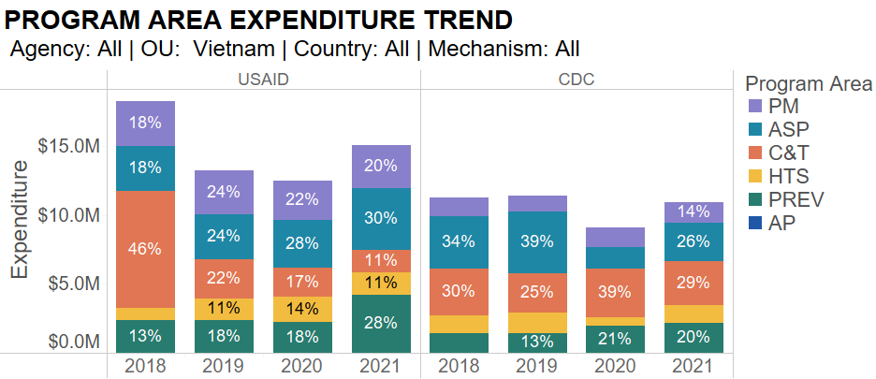
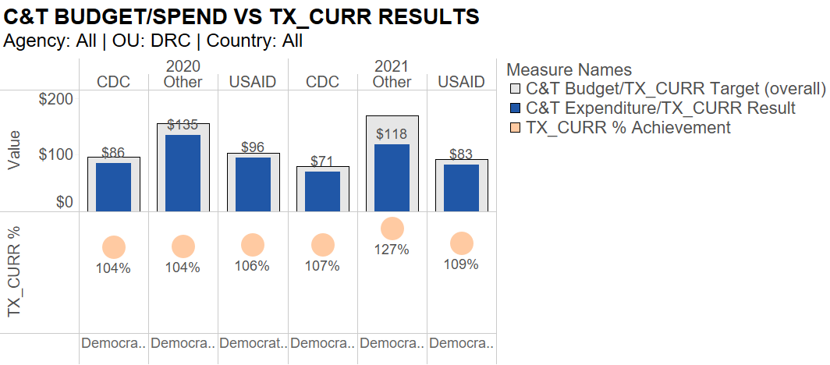
O que acontece ao plano de trabalho e aos dados de despesas do PEPFAR depois de um IP ser enviado para a USAID?
Considerações sobre os dados
Porque é que não atingimos 100% das metas e ainda assim gastámos 100% do orçamento? A prestação de serviços foi interrompida ou mais cara do que o previsto?
Estamos a ver eficiências ao longo do tempo, à medida que os MI amadurecem desde o início?
Podemos melhorar as nossas projeções orçamentais para o próximo ano?
Nós investimos as quantias certas para os grupos de pessoas que visamos nos nossos testes, associando-os ao tratamento e alcançando-os através de programas de prevenção?
Que tipos de actividades/áreas programáticas devemos investir para nos aproximarmos do controlo da epidemia? Vemos isso nos dados?

Slide 53
Como é que os dados financeiros levam a melhorias no programa?
Acesso a rotina, padronizado, e abrangente os dados financeiros detalhados de todo o portfólio do PEPFAR permitem-nos monitorar e planear os nossos programas de diferentes e melhores formas
Os dados sobre as despesas e o orçamento podem ser utilizados para informar:
  Avaliação de desempenho
  Alocação de recursos ao nível do parceiro e da agência
  Grandes mudanças na estratégia e/ou foco
  Formulação baseada em dados orçamentais

Slide 54
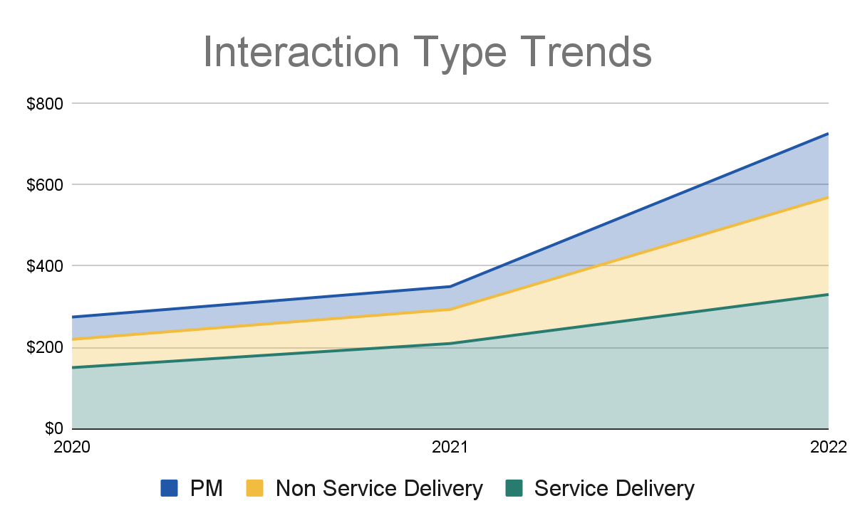
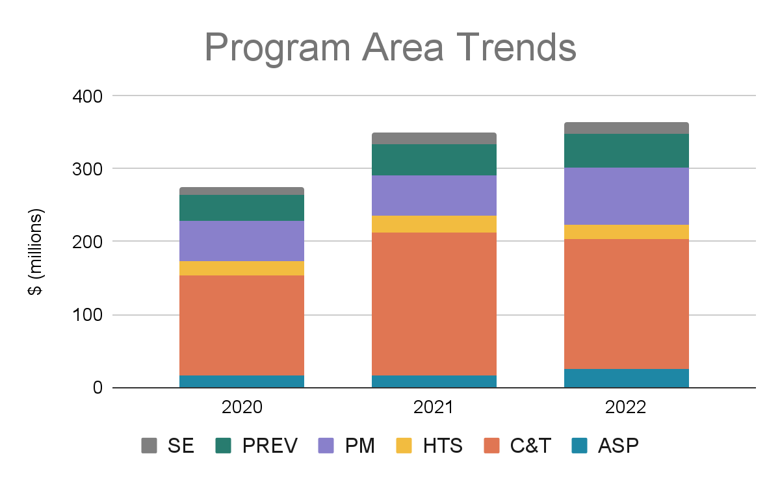
Qual o objectivo do gasto?
Como foram os investimentos foram gastos ao longo do tempo e como mudou o financiamento para as diferentes áreas programáticas?
Nós concentramos os nossos recursos nas estratégias certas para alcançar os nossos objectivos?
O quê os dados dizem-nos sobre os tipos de actividades/áreas programáticas em que nos devemos focar para nos aproximarmos do controlo da epidemia?
Tendências da Área de Interação
Tendências da Área do Programa

Slide 55
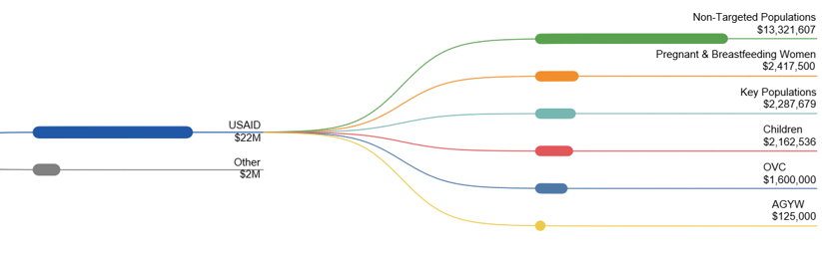
Quem estamos a servir?
Quais grupos beneficiários nossos recursos estão a alcançar?
Estamos concentrando os nossos recursos nas populações certas?
Para onde os recursos devem ser direccionados para melhor atingirmos os nossos objectivos em diferentes grupos beneficiários?
Orçamento COP =
24 milhões de dólares

Slide 56
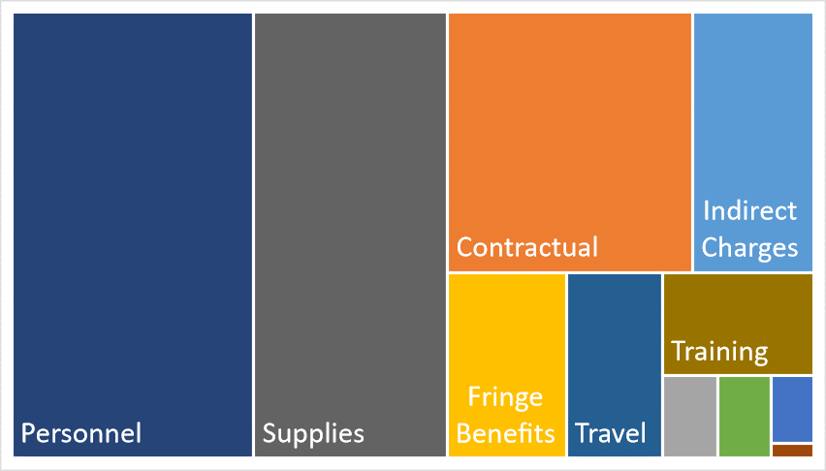
Quais são os nossos investimentos a comprar?
Estamos gastando os nossos recursos nas coisas certas a fim de atingir os objectivos/metas do nosso programa? Os diferentes modelos de implementação refletem os diferentes padrões de despesa?
Como deveríamos potencialmente mudar investimentos no próximo ano fiscal para alcançar um maior sucesso do programa?
Notes:
Assim, quanto melhor qualidade tivermos dados sobre as despesas, mais poderemos responder a questões como “estamos a concentrar os nossos recursos nas estratégias certas para atingir os nossos objectivos?” num cenário de orçamentos cada vez mais reduzidos.

Slide 57
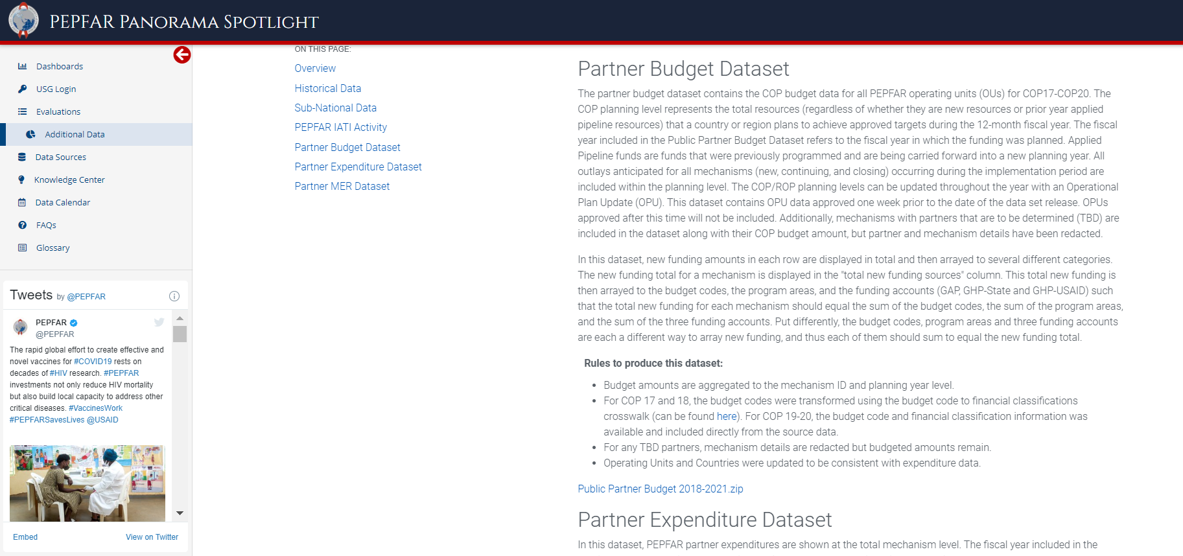
Aceder a dados ER: os IP podem descarregar dados financeiros ao nível de IM no PEPFAR Panorama Spotlight
O Spotlight é a fonte pública de dados do PEPFAR
Os valores do orçamento são agregados ao código do mecanismo e ao código do orçamento, e nível de planejamento anual.
As despesas dos parceiros de implementação do PEPFAR são apresentadas ao nível do mecanismo total
Destaque Panorama PEPFAR:https://data.pepfar.gov/additionalData

Slide 58
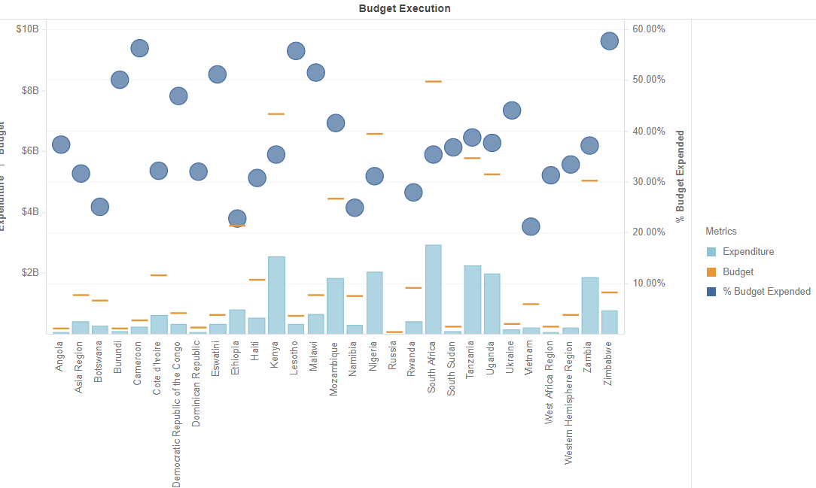
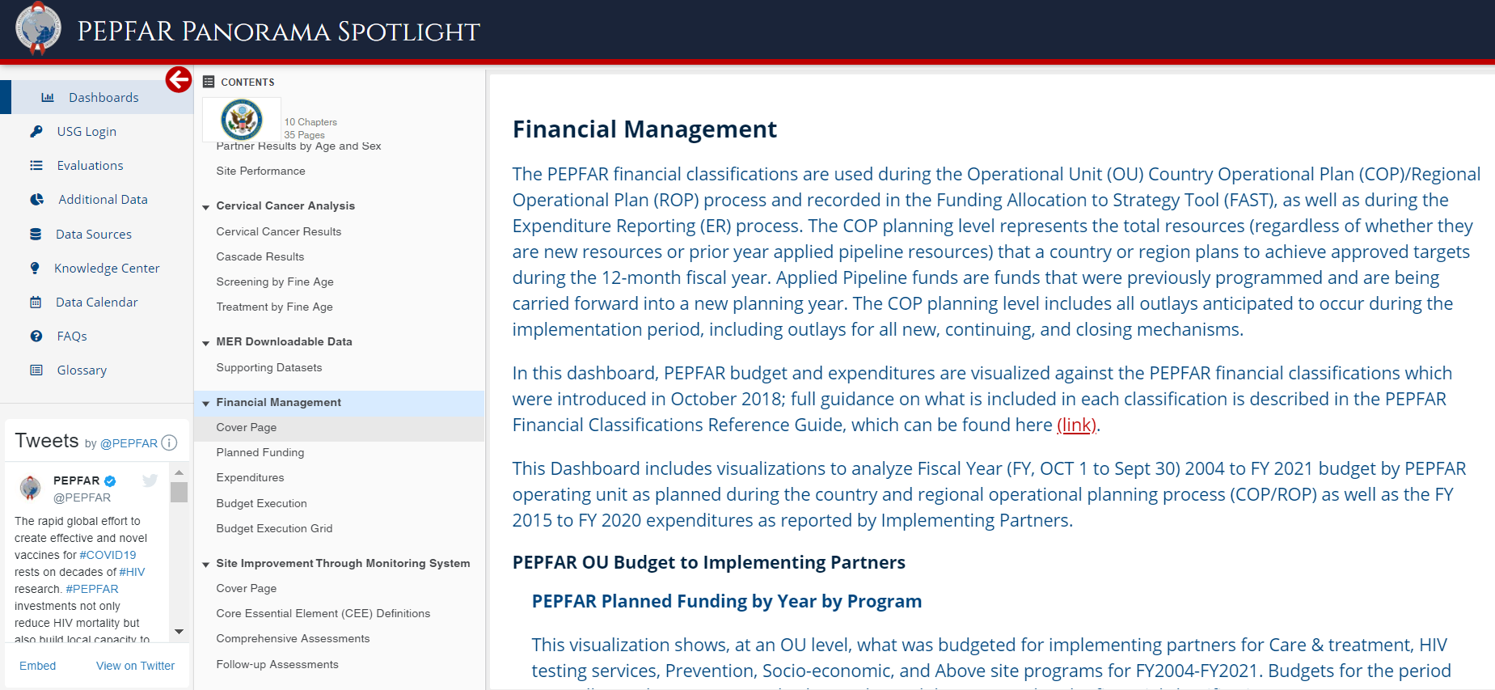
Painéis de Destaque Panorâmico PEPFAR
Os recursos visuais de gestão financeira analisam o financiamento e as despesas totais
Implementação do PEPFAR Os parceiros podem rever a sua execução orçamental emPI/Nível de IM
Entre em contacto com oha.ea@usaid.gov se quiser saber mais sobre os seus dados financeiros analisados
Destaque Panorama PEPFAR: https://data.pepfar.gov/library

Slide 59
Questões?

Slide 60
APÊNDICE

Slide 61
Esclarecer Conceitos nas Classificações Financeiras do PEPFAR

Slide 62


Conceitos em Classificação: Nível do site versus nível acima do site
É assim tão claro? Vamos falar através destes exemplos:
Porquê?
Monitoria e avaliação de rotina de programas para fins de gestão do desempenho
Estas actividades, muitas vezes realizadas por consultores de M&A ou consultores técnicos que podem trabalhar a partir de um escritório parceiro e não num local específico, são realizadas para apoiar e melhorar o nível do site, serviços para esse parceiro, em vez de abordar sistemas mais amplos de nível PSNU/SNU/OU ou necessidades de melhoria da qualidade
Acima do site?
ou
Nível do site?
Assistência técnica às unidades de VIH para melhorar a gestão clínica e a prestação de serviços de VIH através da revisão e utilização de dados recolhidos rotineiramente
Acima do site?
ou
Nível do site?
Fornecimento de profissionais de saúde (por exemplo, detalhe ou destacamento ou colocação de profissionais de saúde empregados por IP num local do Ministério da Saúde, a fim de aumentar o número de profissionais de saúde que prestam serviços nesse local)
Embora os trabalhadores possam estar a apoiar as lacunas de pessoal do Ministério da Saúde e a abordar as necessidades de RHS ao nível da PSNU, são fornecidos para abordar áreas específicas do programa a nível local (C&T, PREV, HTS, SE).
Acima do site?
ou
Nível do site?

Slide 63
Então, o que é “Acima do Site” e o que é “Programação Acima do Site”?
Vamos nos referir às Classificações Financeiras PEPFAR
Dica: Se não conseguir encontrar o link para estas classificações, tente pesquisar no seu navegador por “Classificações Financeiras PEPFAR DATIM” ou navegar até “Orientação PEPFAR” na página inicial do DATIM Zendesk: https://help.datim.org/
Notes:
Aqui examinaremos em conjunto a descrição do nível do site versus site acima e as áreas de programa relevantes na página 18. Para mais contexto, podemos consultar a secção “Programação acima do site” na página 36 e a secção “Gestão de programas” na página 42 .

Slide 64



Conceitos em Classificação: Tipo de Interação
Prestação de serviços:
Actividades do programa
Envolvendo interação directa com o beneficiário são definidos como prestação de serviços.
Embora a distinção entre “prestação de serviços” e “não prestação de serviços” seja geralmente clara, existe frequentemente confusão sobre acima do site e as actividades que estão ao nível do site, mas não directamente relacionadas com o doente
Entrega sem serviço:
Despesas para actividades que apoiam, facilitam ou reforçam a instalação, o local, os provedores de serviços ou a unidade subnacional ou o sistema nacional-sem interagir directamente com o beneficiário. Todas as actividades “Acima do Site” não são prestação de serviços.

Slide 65
Conceitos em Classificação: Programação Acima do Site versus Prestação Sem Serviço
Vamos falar através destes exemplos:
Um indivíduo que é formado como médico, mas cuja função é supervisionar um grupo de enfermeiros itinerantes, mas não presta cuidados de rotina ao doente
Acima da programação do site (ASP)?
ou
Prestação sem serviço ao nível de site
Sugestão:Página 18
Formação do pessoal local, incluindo pessoal farmacêutico ou clínico, sobre a gestão de stocks ou a encomenda de ARV e produtos relacionados
Acima da programação do site (ASP)?
ou
Prestação sem serviço ao nível de site
Sugestão:Página 20
Assistência técnica à infraestrutura da cadeia de abastecimento e desenvolvimento de ferramentas para prever, evitar ruturas de stock, avaliar os níveis de stock, etc.
Acima da programação do site (ASP)?
ou
Prestação sem serviço ao nível de site
Sugestão:Página 34

Slide 66
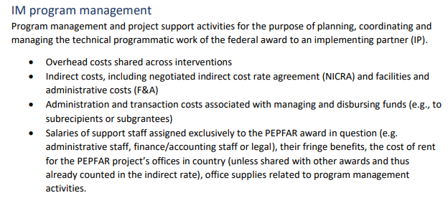
Conceitos em Classificação: Gestão de Programa para pronto-socorro
Com base nas Classificações Financeiras PEPFAR
Página 39!

Slide 67
Então, como é que o Manual de HRH define a “Gestão de Programas” e as despesas com pessoal associadas?
Consulte Manual PEPFAR HRH mais recente
Dica: Se não conseguir encontrar o link para este manual, tente pesquisar no seu navegador por “Manual PEPFAR DATIM HRH” ou navegar até “Orientação PEPFAR” na página inicial do DATIM Zendesk: https://help.datim.org/
Notes:
Aqui examinaremos em conjunto a descrição do nível do site versus site acima e as áreas de programa relevantes na página 18. Para mais contexto, podemos consultar a secção “Programação acima do site” na página 36 e a secção “Gestão de programas” na página 42 .

Slide 68
Conceitos em Classificação: Gestão de Programa para HRH
A partir do AF24, os custos com o pessoal da Gestão do Programa são definidos como salários e benefícios fora do nível do site nos relatórios de inventário e despesas de HRH
Devido à concepção dos dois esforços de recolha de dados, subsistem algumas diferenças:
Relatório de Despesas
O objectivo é compreender a nossa implementação
O salário e a margem de uma pessoa podem ser alocados a várias áreas do programa que apoia, incluindo PM
Relatório de Inventário de HRH
O objectivo é perceber o trajecto da nossa equipa
Apenas UMA área principal do programa pode ser seleccionada por indivíduo

Slide 69
Conceitos em Classificação: Gestão de Programa Pessoal para ER
Vamos falar através destes exemplos:
Por que?
Salário dos Consultores Técnicos que ministram formação ou apoiam a formação em todos os locais, mas operam fora do escritório do parceiro Prime
No Relatório de Despesas, podemos alocar os custos entre diferentes intervenções que as pessoas ou os artigos apoiam. Por exemplo, materiais como luvas e compressas com álcool podem ser usados ​​tanto para testes como para carga viral (como parte da C&T). Para o pessoal, podemos ver cargos que dividem o seu tempo entre áreas técnicas do programa (por exemplo, um enfermeiro que apoia STH e Prevenção) E pessoal que apoia os esforços no lado da gestão de contratos, bem como aconselha o trabalho técnico ou conduz a M&A.
Gestão do Programa
ou
Área do Programa Técnico
Directores de projecto e chefes de equipa que gerem a administração do projecto, mas também fornecem orientação e definição de direção técnica
Gestão do Programa
Área do Programa Técnico
ou
Funcionários que desempenham diversas funções, como por exemplo “Gestor de Contratos de Subsídios”, que realiza algum trabalho administrativo na gestão do projecto, mas que também aconselha programas e faz M&A em todos os locais
Gestão do Programa
ou
Área do Programa Técnico
Sugestão:Página 39

